Slide 1



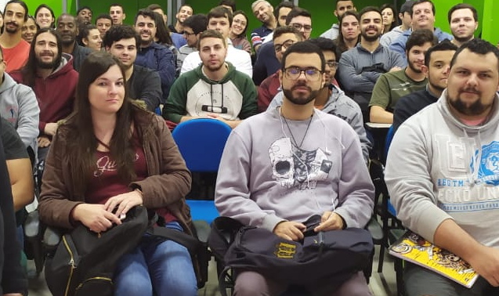
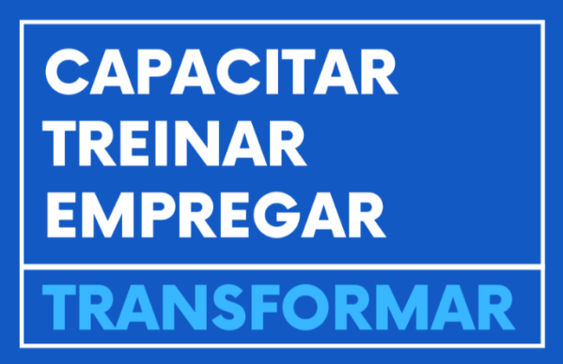

JAVA I Classes Abstratas e Interfaces 04/08/2020

Slide 2
RECAPITULANDO
O que já vimos?
O que é Java
Objetos e Classes
Encapsulamento
Getters e Setters
Modificadores de acesso
Herança e Polimorfismo
Relacionamento entre classes

Slide 3
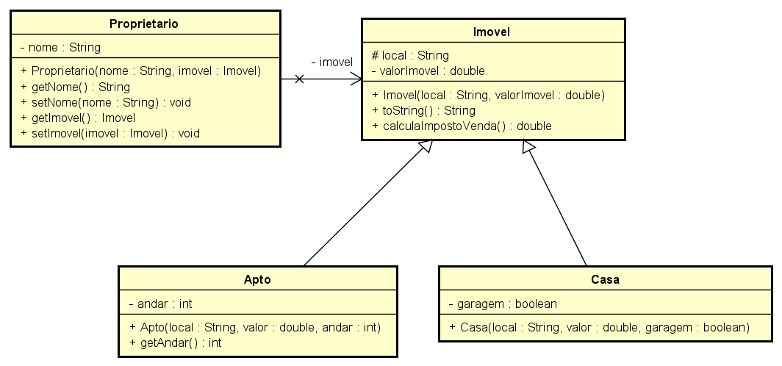
RECAPITULANDO - EXERCÍCIOS
Construir as classes acima respeitando a herança e os relacionamentos.
O método calcularImpostoVenda na classe imóvel deverá ser descontado 3.5 de valor de itbi do valor do imóvel

Slide 4
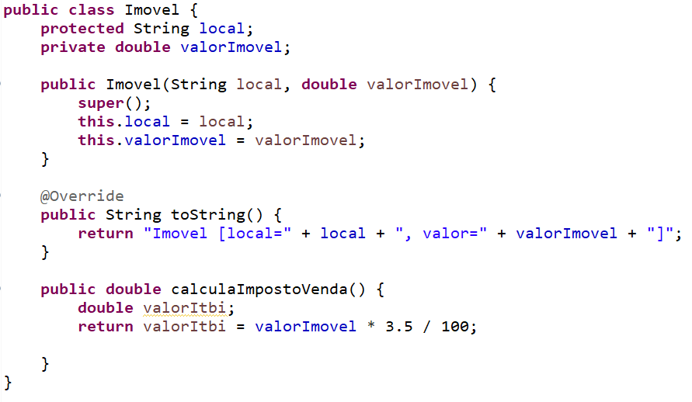
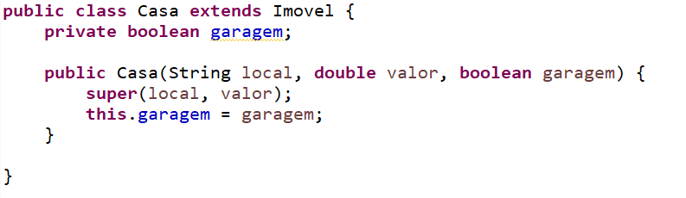
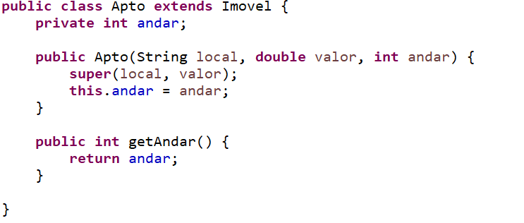
EXERCÍCIOS – RESOLUÇÃO

Slide 5
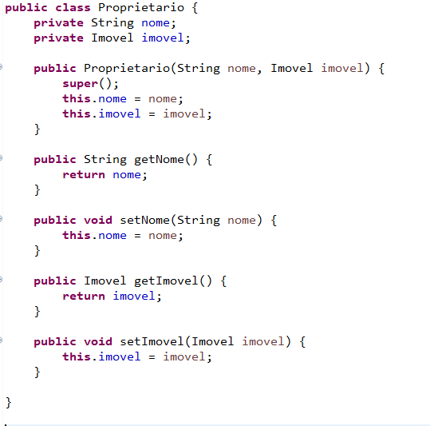
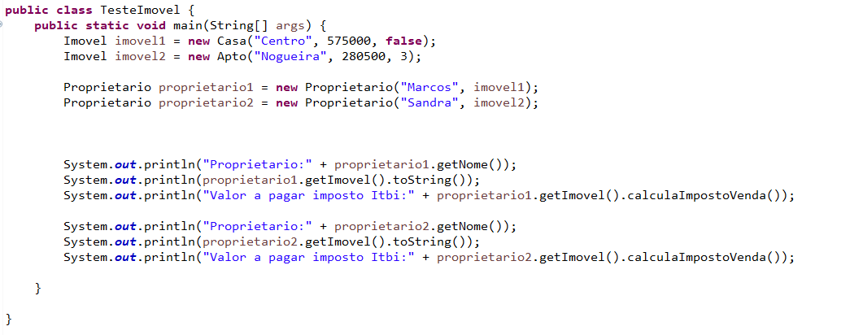
EXERCÍCIOS – RESOLUÇÃO

Slide 6
INTRODUÇÃO
Quando temos um Funcionario e ele não tem função?
Quando temos um funcionário, ele vai ser um Gerente, Diretor, Assessor, Faxineiro...
Faz sentido termos um funcionário para podermos usar o polimorfismo de referência, mas, por outro lado, não faz sentido instanciarmos um Funcionário, certo?
ControleDeBonificacoes cdb = new ControleDeBonificacoes();
Funcionario f = new Funcionario();
cdb.adiciona(f); // faz sentido?

Slide 7
CLASSE ABSTRATA
Quando não fizer sentido instanciar uma classe, ou seja, quando desejarmos apenas que as classes filhas possam ser instanciada, utilizamos a palavra chave abstract ao declarar a classe.
Uma classe abstrata diferentemente de uma classe concreta não pode ser instanciada. Elas são usadas normalmente para se definir uma assinatura e uma implementação padrão para suas classes filhas.
public abstract class Funcionario {
protected double salario;
public double getBonificacao(){
return this.salario * 0.10;
}
// outros atributos e métodos comuns a todos Funcionarios
}
O que acontece se tentarmos executar: Funcionario f = new Funcionario();

Slide 8
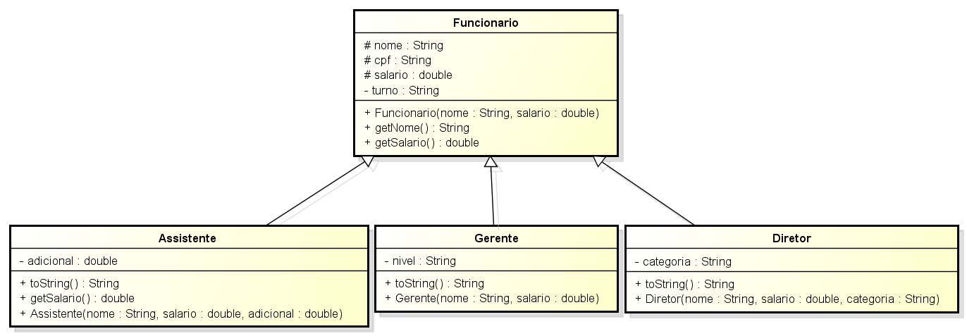
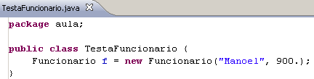
CLASSE ABSTRATA
Classe concreta
Classe abstrata
Posso instanciar um Funcionario?
Sim.
Faz sentido?
Não.
Inserir abstract antes do class na classe
Funcionario. A classe TestaFuncionario não compilará, pois não posso mais instanciar um funcionário. A classe Funcionario não pode ser instanciada, mas pode ser usada para polimorfismo e herança.

Slide 9
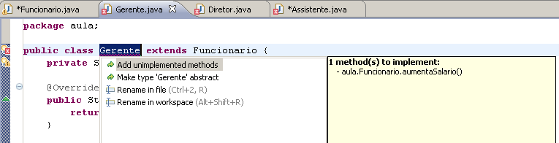
MÉTODOS ABSTRATOS
Os métodos abstratos definidos em uma classe abstrata devem obrigatoriamente ser implementados em uma classe concreta ou em suas classes filhas. Classes abstratas podem conter ou não métodos abstratos, ou seja, uma classe abstrata pode implementar ou não um método.
Para criarmos uma classe ou método abstrato usamos a palavra-chave abstract.
Insira o código abaixo
na classe Funcionario
No nosso sistema precisamos aumentar o salário de todos funcionários, sendo que cada tipo
de funcionário tem um tipo diferente de cálculo e queremos obrigar que o método seja implementado em suas classes filhas, para isto inserimos a assinatura do método na super classe.
Temos que implementar os métodos nas classes filhas.
Utilize o quick fix do eclipse.

Slide 10



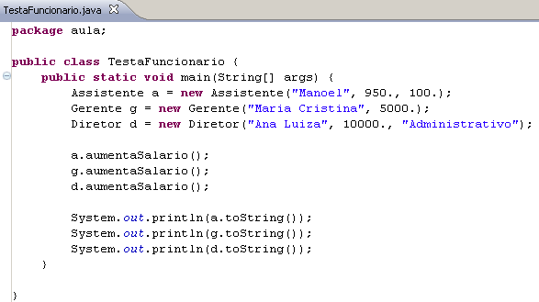
IMPLEMENTANDO MÉTODOS ABSTRATOS
Assistente
Diretor
Gerente

Slide 11
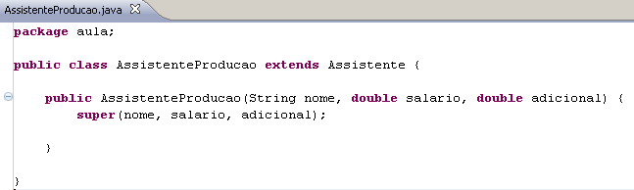
ESTENDENDO CLASSES ABSTRATAS
Se inserirmos uma nova classe herdando da classe Assistente
não precisaremos aplicar o método abstrato da classe Funcionario
a classe AssistenteProducao vai herdar de Assistente.

Slide 12
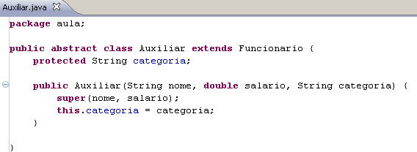
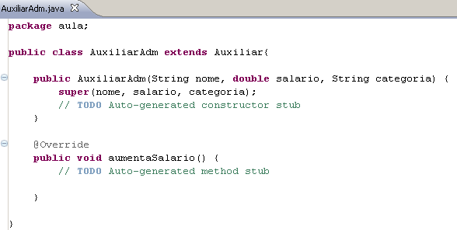
IMPLEMENTANDO MÉTODOS DA CLASSES ABSTRATAS
Vamos inserir uma classe chamada Auxiliar sendo abstrata e herdando de Funcionario. A classe Auxiliar como é abstrata não é obrigada a implementar o método abstrato da classe Funcionario
Inserimos a classe AuxiliarAdm herdando de Auxiliar. Dessa forma, temos que implementar o método aumentaSalario da classe Funcionario

Slide 13
INTRODUÇÃO AS INTEFACES
Vamos considerar que apenas Gerente e Diretor possa autenticar no sistema interno do banco. Uma solução seria criar uma classe no meio da árvore herança para que apenas funcionário autenticáveis acessem o sistema.
public class FuncionarioAutenticavel extends Funcionario {
public boolean autentica(int senha) {
// faz autenticacao padrao
}
}
Agora as classes Gerente e Diretor poderiam estender de FuncionarioAutenticavel
Mas e se um cliente puder acessar o sistema? E se um atendente passar a acessar o sistema?

Slide 14
INTRODUÇÃO AS INTEFACES
Faria sentido um cliente herdar de funcionário para acessar o sistema? Como resolvemos essa situação?
A interface cria um “Contrato” que define o que a classe terá que fazer. Dessa forma, será necessário implementar o que a interface propõe.
INTERFACES

Slide 15
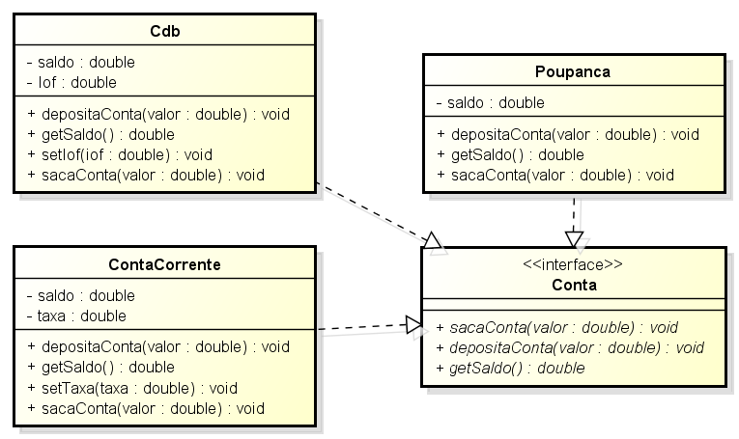
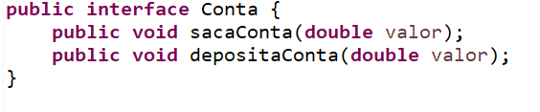
INTERFACES
Interface é um recurso que define ações que devem ser obrigatoriamente executadas, mas que cada classe pode executar de forma diferente. Interfaces contém valores constantes, variáveis ou assinaturas de métodos que devem ser implementados dentro de uma classe. Uma interface é criada da mesma forma que uma classe, mas utilizando a palavra-chave interface no lugar de class.
Notação UML
Exemplo
Os métodos de uma interface não possuem corpo (implementação) pois serão implementados nas classes vinculadas a essa interface.

Slide 16
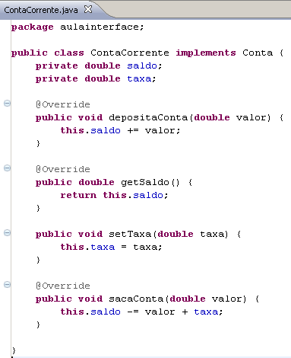
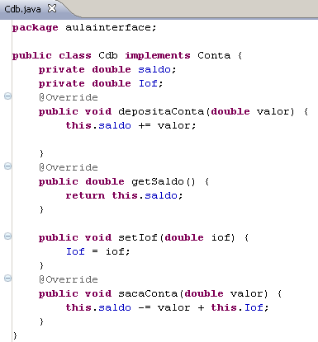
INTERFACES
Para obter as assinaturas dos métodos da interface em uma classe usamos a palavra chave implements
Uma interface é implementada e não herdada.

Slide 17
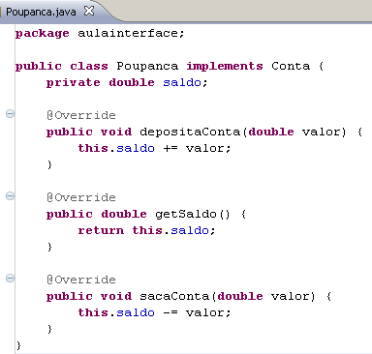
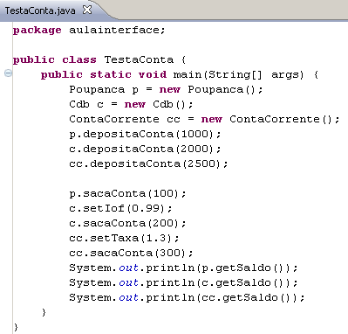
INTERFACES

Slide 18
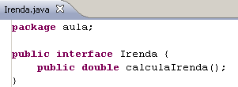
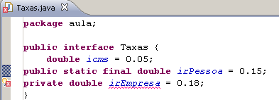
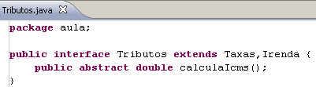
HERANÇA ENTRE INTERFACES
Diferentemente das classes, uma interface pode herdar de mais de uma interface. É como um contrato que depende que outros contratos sejam fechados antes deste valer.
Os atributos são implicitamente public ,static e final. Todo
atributo em uma interface tem que ser inicializado.
Errado. Métodos em interface tem que ser públicos. Retire o private
A Interface Tributos herda de Taxas e Irenda.
Quem for implementar a interface Tributos precisa implementar todos os métodos herdados
das suas super interfaces e os métodos declarados em Tributos.
Opcional. Todos os métodos das interfaces são implicitamente public e abstract

Slide 19
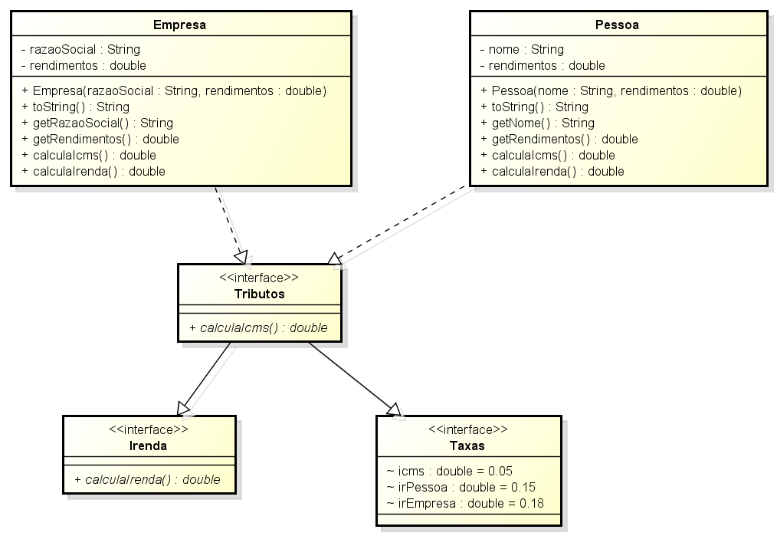
No diagrama UML abaixo temos a classe Empresa e a classe Pessoa implementando a interfaces Tributos.
interfaces costumam ligar classes distintas, unindo-as por característica que elas tem em comum.

Slide 20
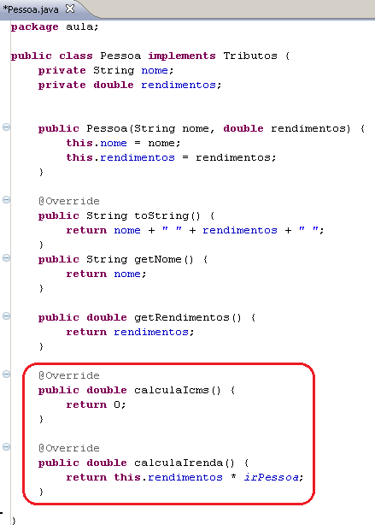
Pessoa vai implementar todos
os métodos da interface Tributos e das outras que ela herda.
Pessoa não paga ICMS por isto
retornamos 0.

Slide 21
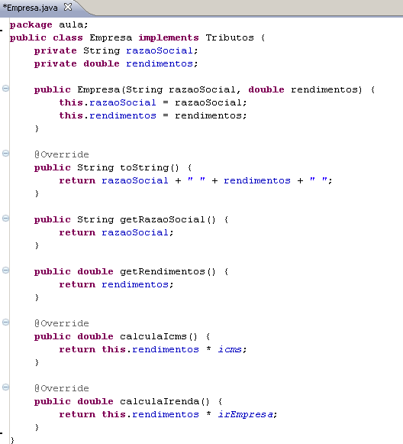

Slide 22
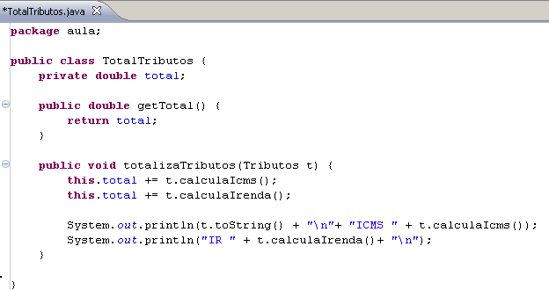
POLIMORFISMO
O atributo total é para calcular todos os tributos pagos por Pessoa ou Empresa
Se uma classe implementa uma interface, podemos aplicar o polimorfismo assim como na herança.
Neste exemplo, a classe Empresa e Pessoa implementam a interface Tributos. Guardamos a referência do objeto Empresa ou Pessoa em uma variável do tipo Tributos.

Slide 23
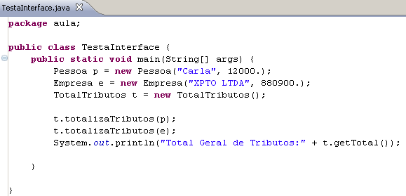
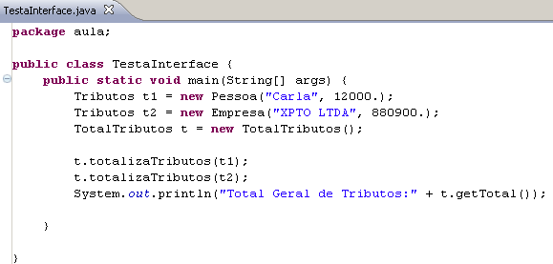
No exemplo abaixo mostramos a classe TestaInterface utilizando o polimorfismo. Quando crio uma variável do tipo Tributos, estou criando uma referência para qualquer objeto de uma classe que implemente Tributos.

Slide 24
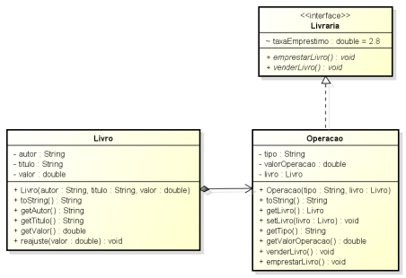
EXERCÍCIOS
1- Crie as classes, seus atributos, construtores, toString, getters e setters conforme o diagrama de classe abaixo
No método venderLivro da classe Operação o atributo valorOperacao receberá o valor do Livro com acréscimo de 9% de impostos.
No método emprestarLivro da classe Operação quando for feito um empréstimo o valor da operacao será 2% do valor do livro mais a taxa de empréstimo.
Crie o método reajuste na classe Livro. Este método é para reajustar um valor de um livro.

Slide 25
Crie um classe de teste com o main com o nome de TestaLivro. Crie duas instâncias para Livro. Crie duas instâncias para Operação e associe um livro a Operacao
Livro
Autor | Título | Valor
Marco Antônio | Cisco CCNA | 85,00
Kathy Sierra | Use a Cabeça Java | 98,00
Operação
Tipo | Livro
venda | Marco Antônio
empréstimo | Kathy Sierra
Faça o reajuste de 6% no livro do Marco Antônio
Faça a venda do livro do autor Marco Antônio
Faça o empréstimo do livro da autora Kathy Sierra
Exiba os dados conforme abaixo:

Slide 26
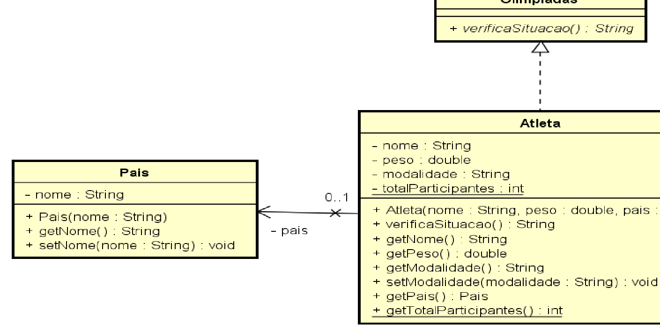
EXERCÍCIOS
2- Criar as classes, seus atributos, construtores default e outro com os atributos, getters e setters conforme o diagrama de classe abaixo
A classe Atleta não poderá ser instanciada.
No método verificaSituacao da classe Atleta deverá ser feito o teste abaixo:
Se o peso do atleta for maior que 90 a sua modalidade será “peso pesado” retornando a String “participará”
Se o peso do atleta for entre 60 e 90 a sua modalidade será “peso médio” String “participará”
Caso contrário o atleta não participará
Criar uma classe de teste com o main com o nome de TestaAtleta. Criar dois objetos do tipo Pais e outros 3 objetos do tipo Atleta com os dados abaixo

